Slide 1

도커의 동작 원리
2024-07-27

Slide 2
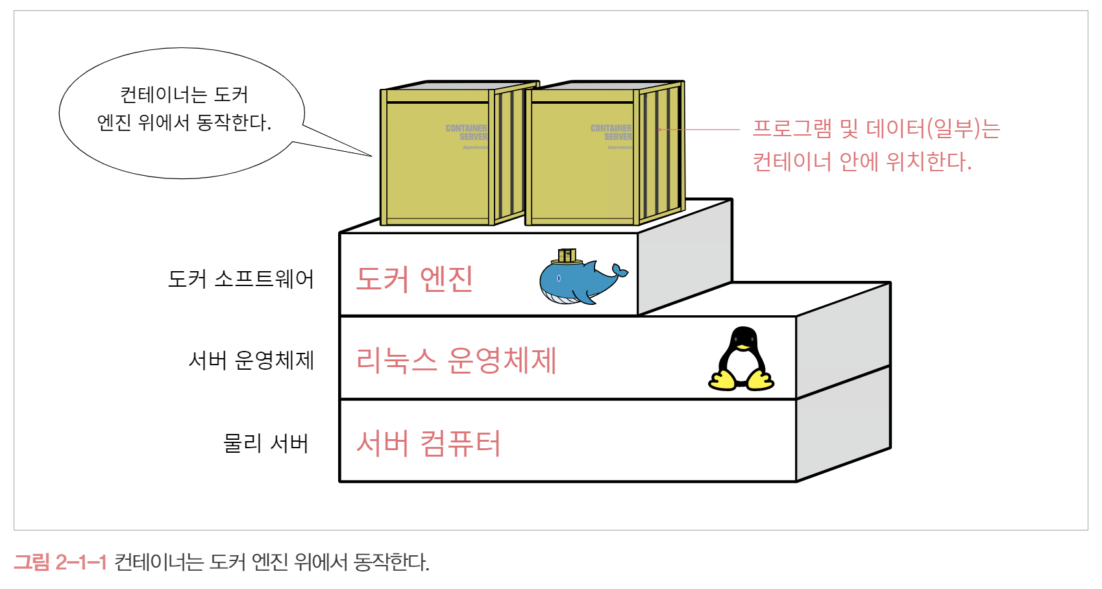
도커의 구조
운영체제 위에 도커 엔진이 동작하고 그 위에 컨테이너가 동작한다.

Slide 3
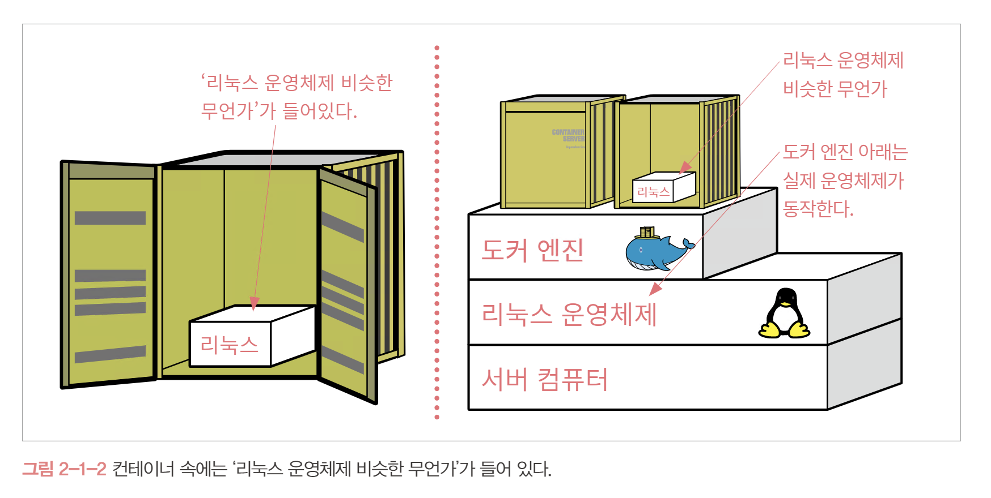
컨테이너 안에는 운영체제 ＇비슷한 것’이 들어 있다.
모든 컨테이너에는 ‘리눅스 운영체제 비슷한 무언가’가 들어 있다.
도커 엔진 아래에 리눅스 운영체제가 있는데, 컨테이너 속에 또 리눅스 운영체제(비슷한 것)이 있다.

Slide 4
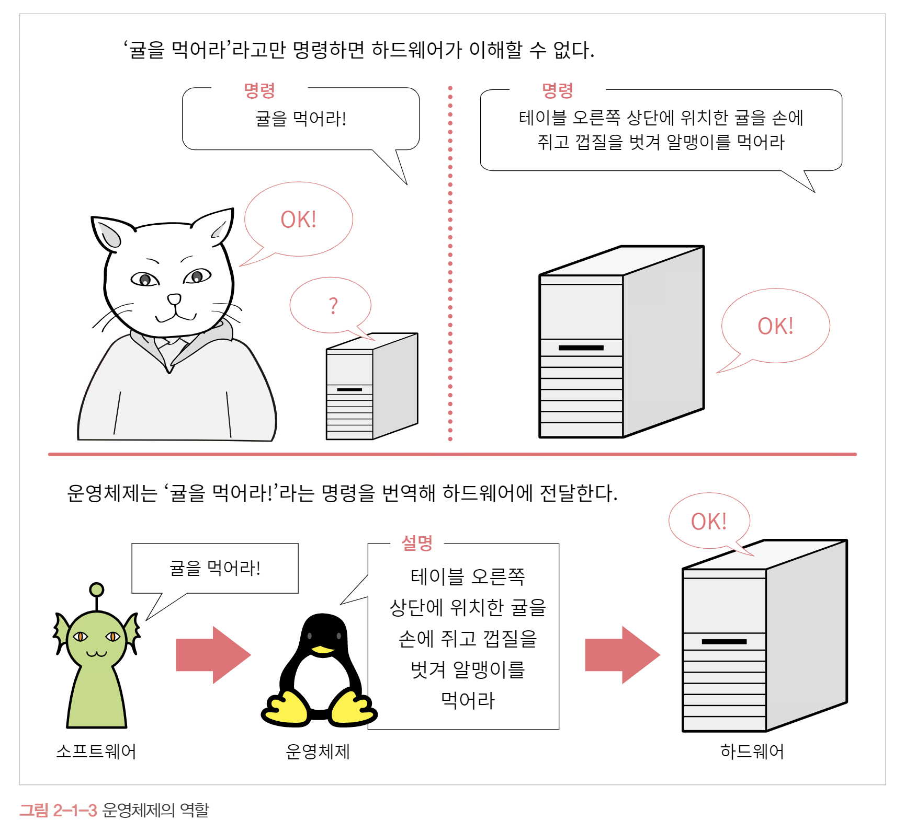
운영체제가 하는 일은 뭘까?
운영체제는, 소프트웨어나 프로그램의 명령을 하드웨어에 전달 하는 역할

Slide 5
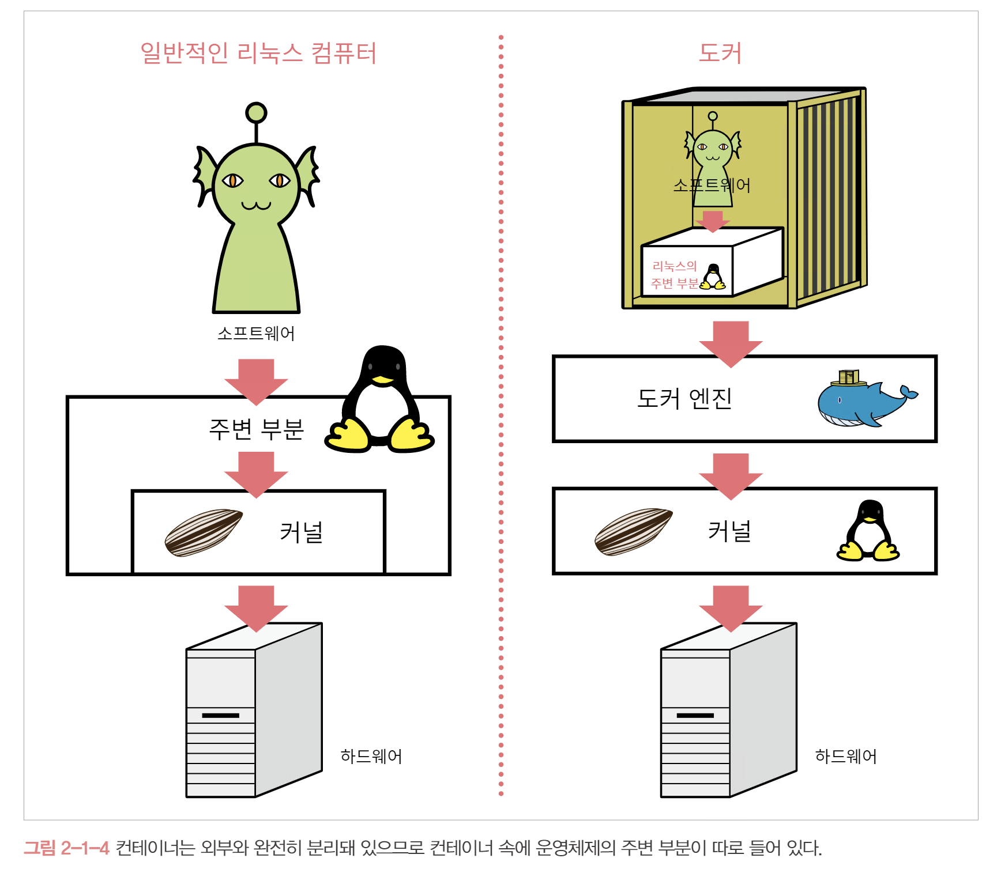
운영체제가 하는 일은 뭘까?
운영체제는 ＇커널’이라는 부분 과 ’그 외의 주변 부분’ 으로 구성된다.
‘그 외의 주변 부분’이 프로그램의 연락 내용을 커널에 전달하고, 커널이 하드웨어를 다룬다.

Slide 6
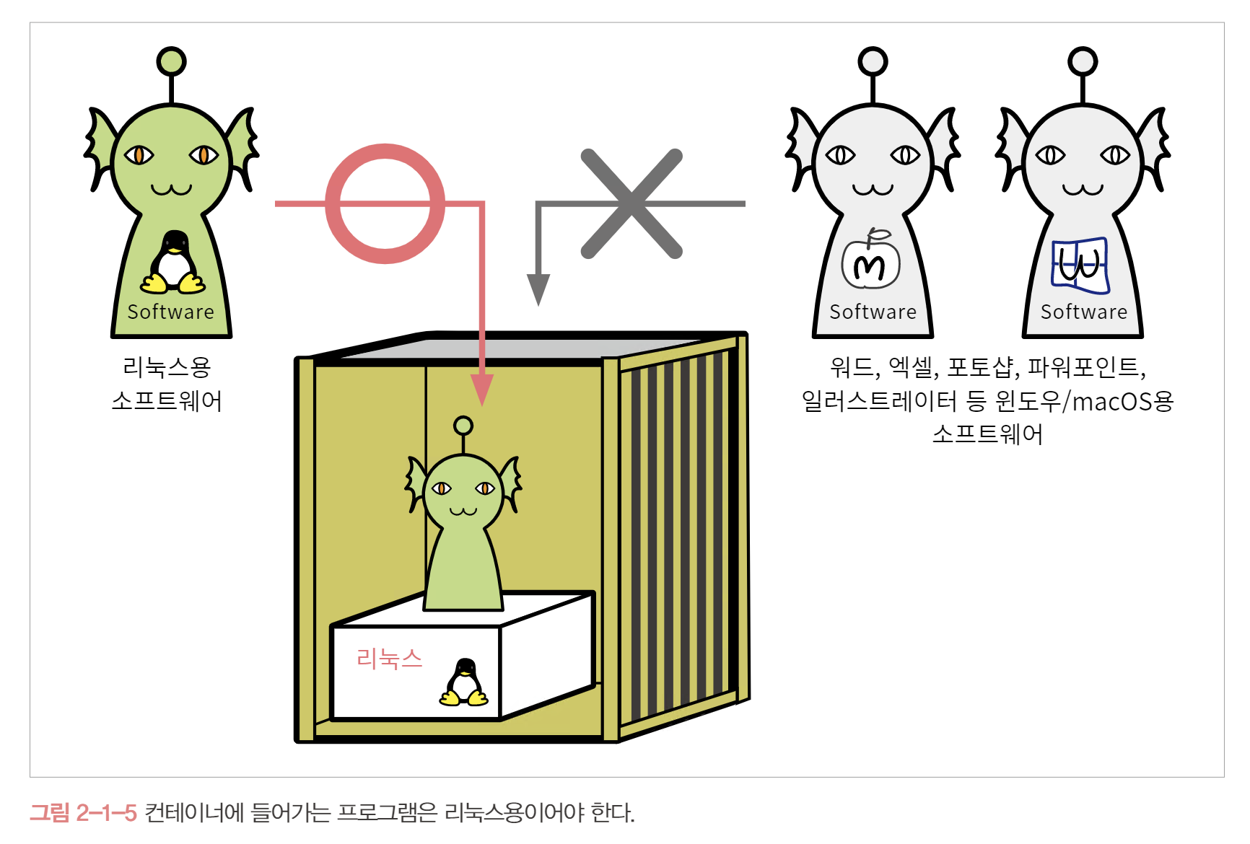
도커는 기본적으로 ‘리눅스 용’이다
도커는 밑바탕에서 리눅스 운영체제가 동작하는 것을 전제로 하는 구조

Slide 7
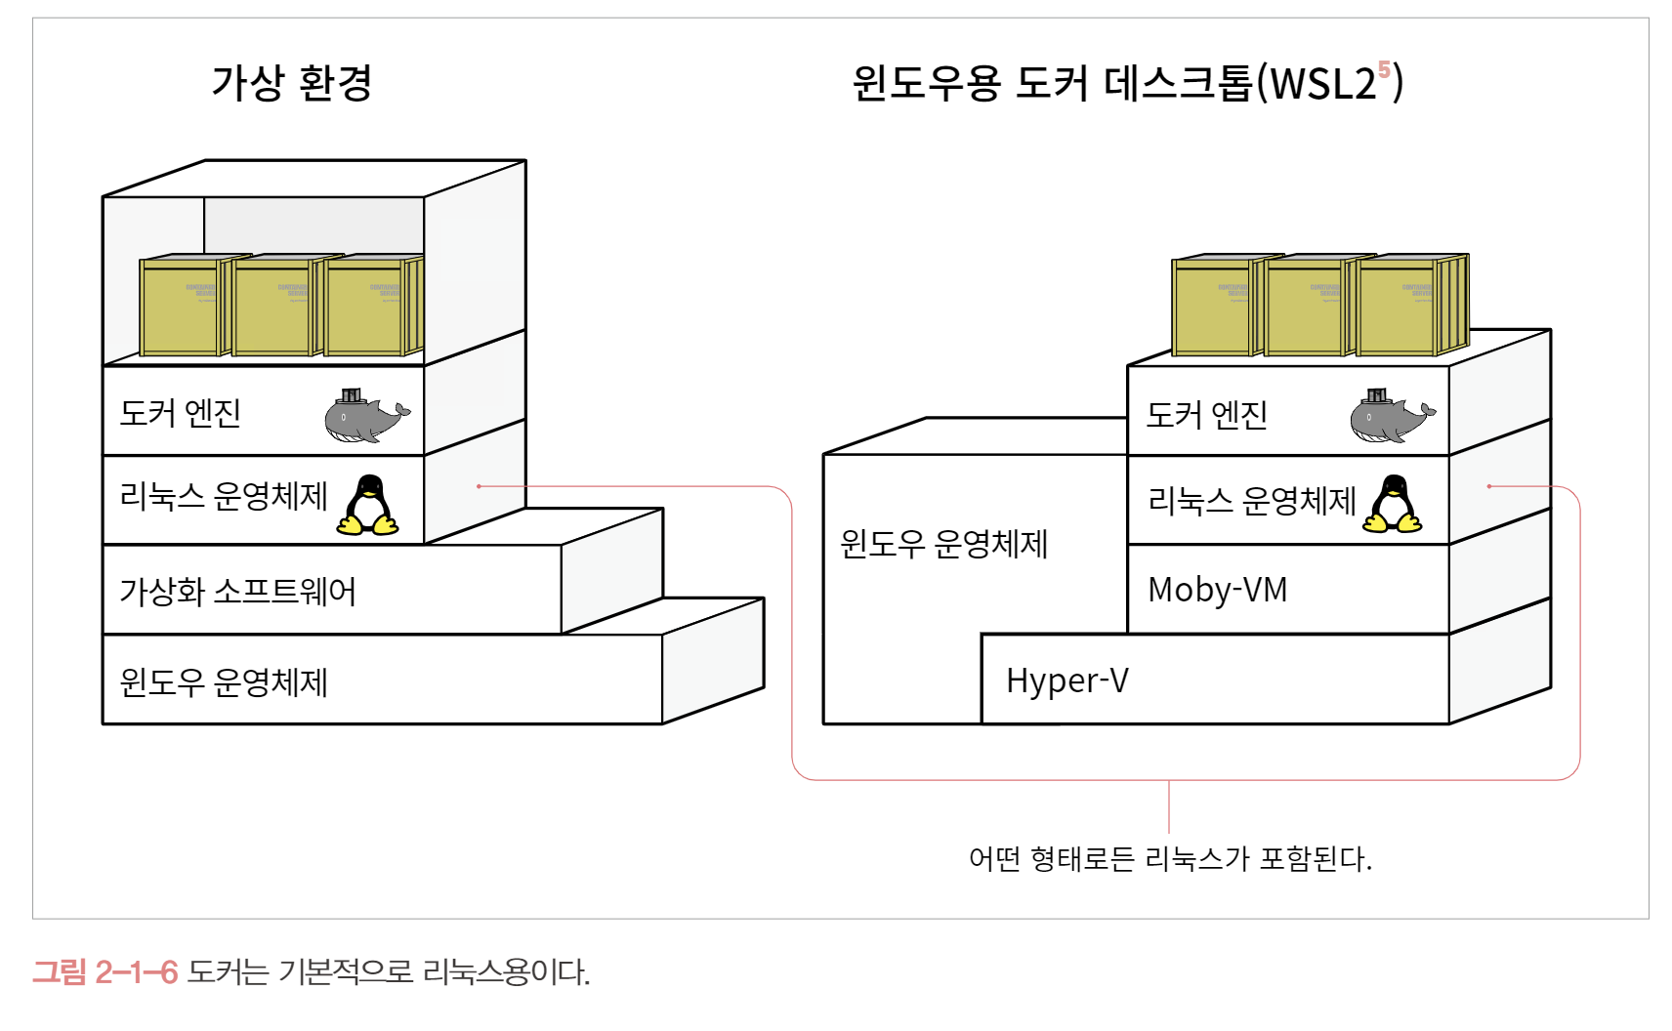
윈도우와 macOS에서 도커 구동하기
도커를 사용하려면, 어떤 형태로든 리눅스 운영체제를 갖춰야 한다.

Slide 8
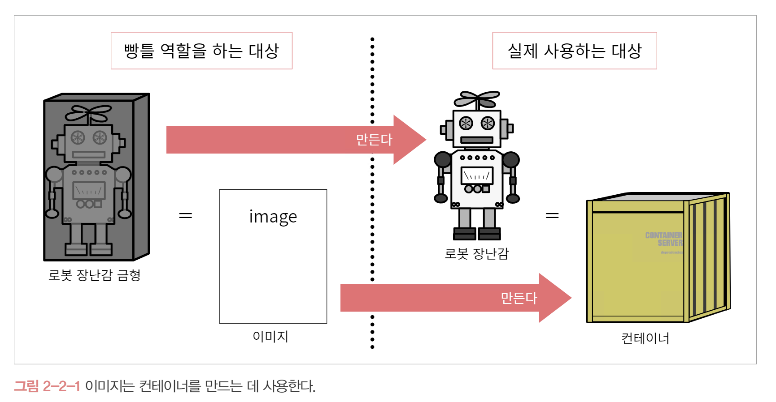
이미지는 금형과 같다
이미지는 컨테이너를 만드는데 사용

Slide 9
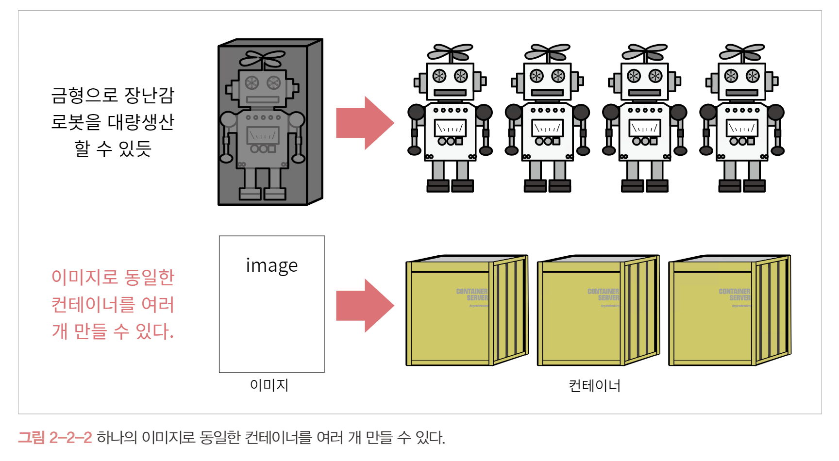
이미지는 금형과 같다

Slide 10
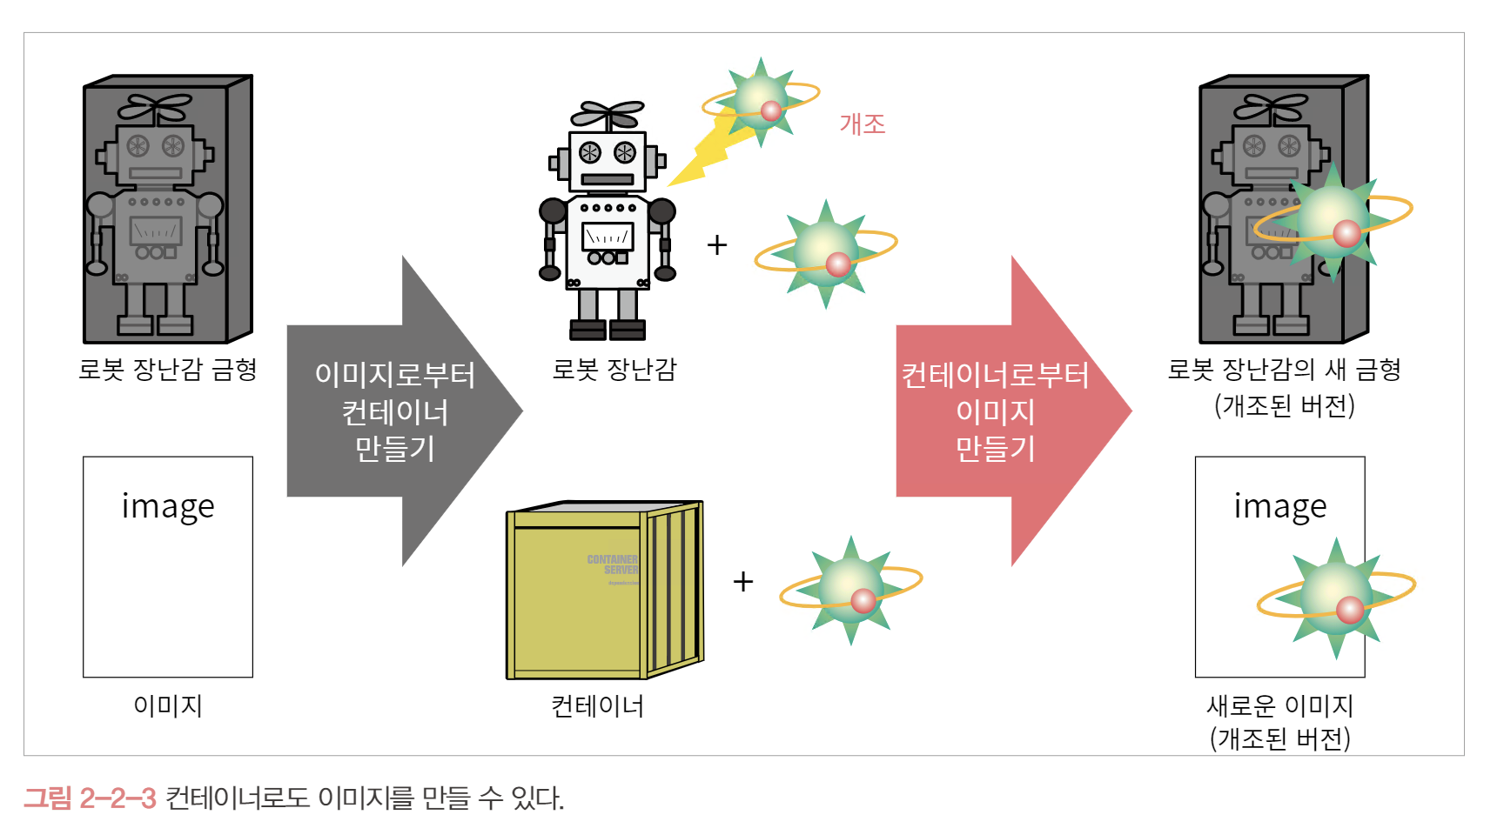
컨테이너로도 이미지를 만들 수 있다

Slide 11
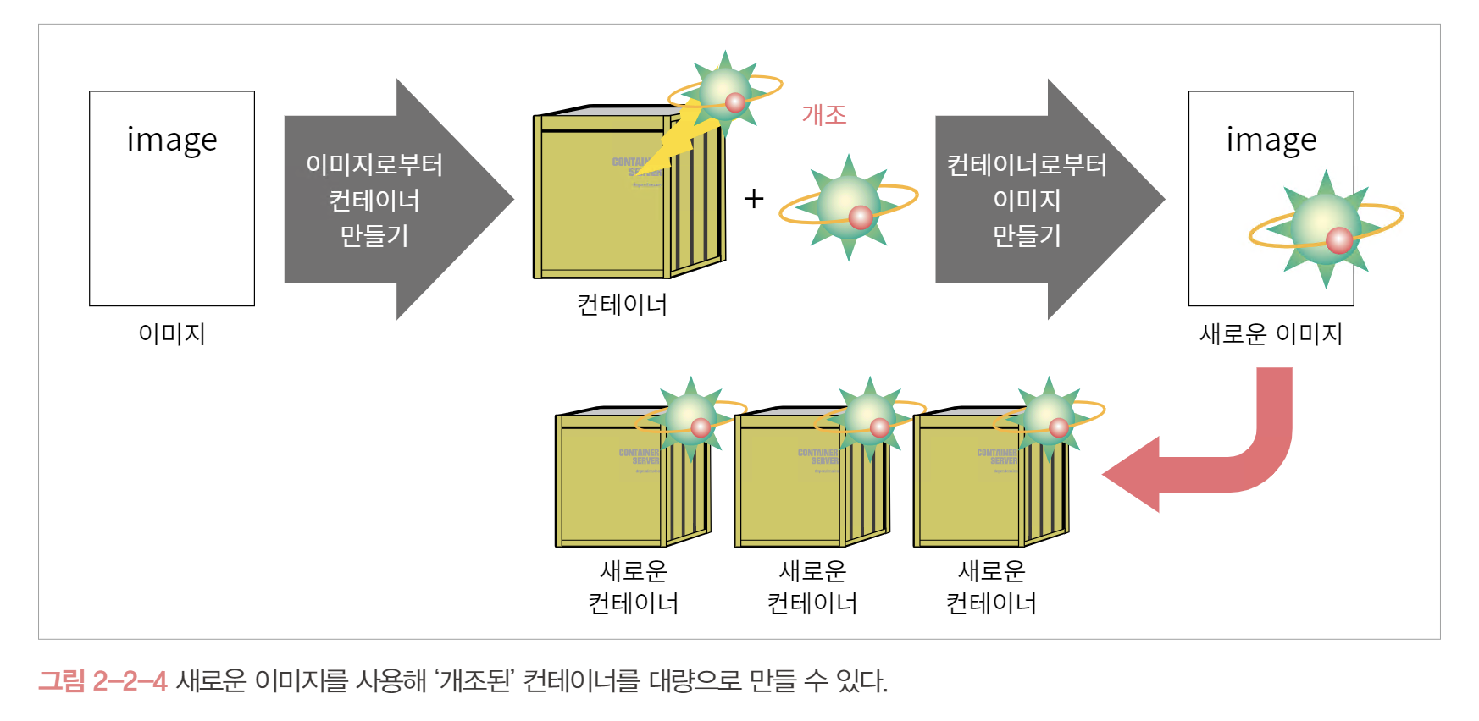
컨테이너로도 이미지를 만들 수 있다

Slide 12
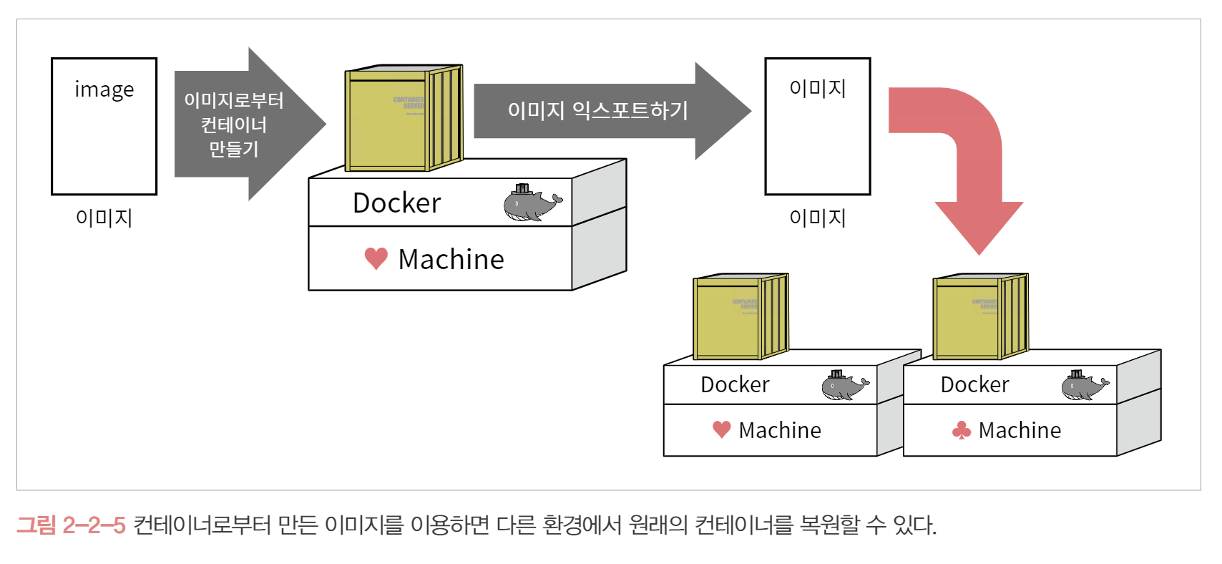
도커 엔진간에 이동이 가능하다

Slide 13
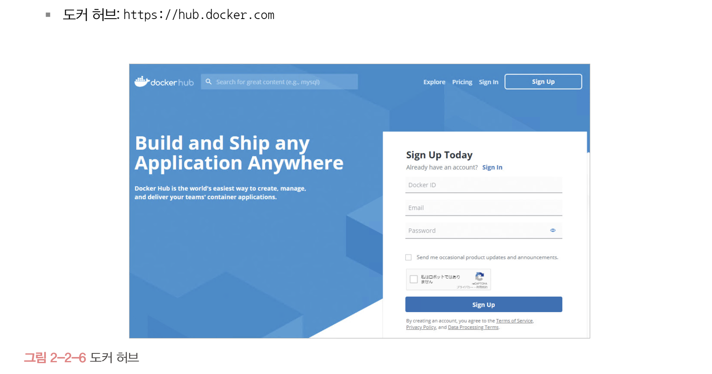
도커 허브와 도커 이미지
공개된 컨테이너 이미지가 모여 있는 곳

Slide 14
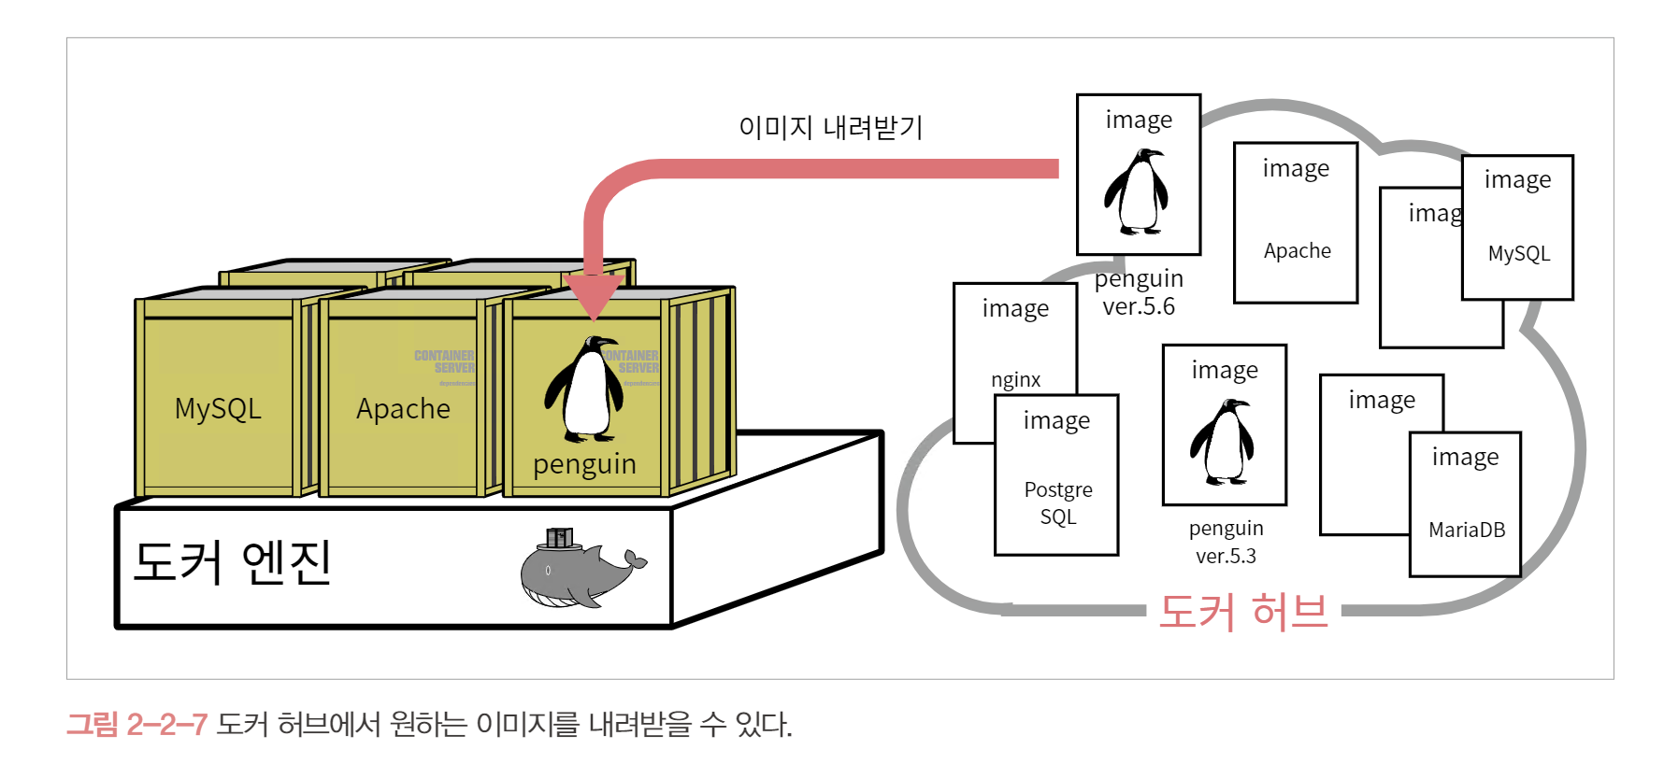
도커 허브와 도커 이미지

Slide 15
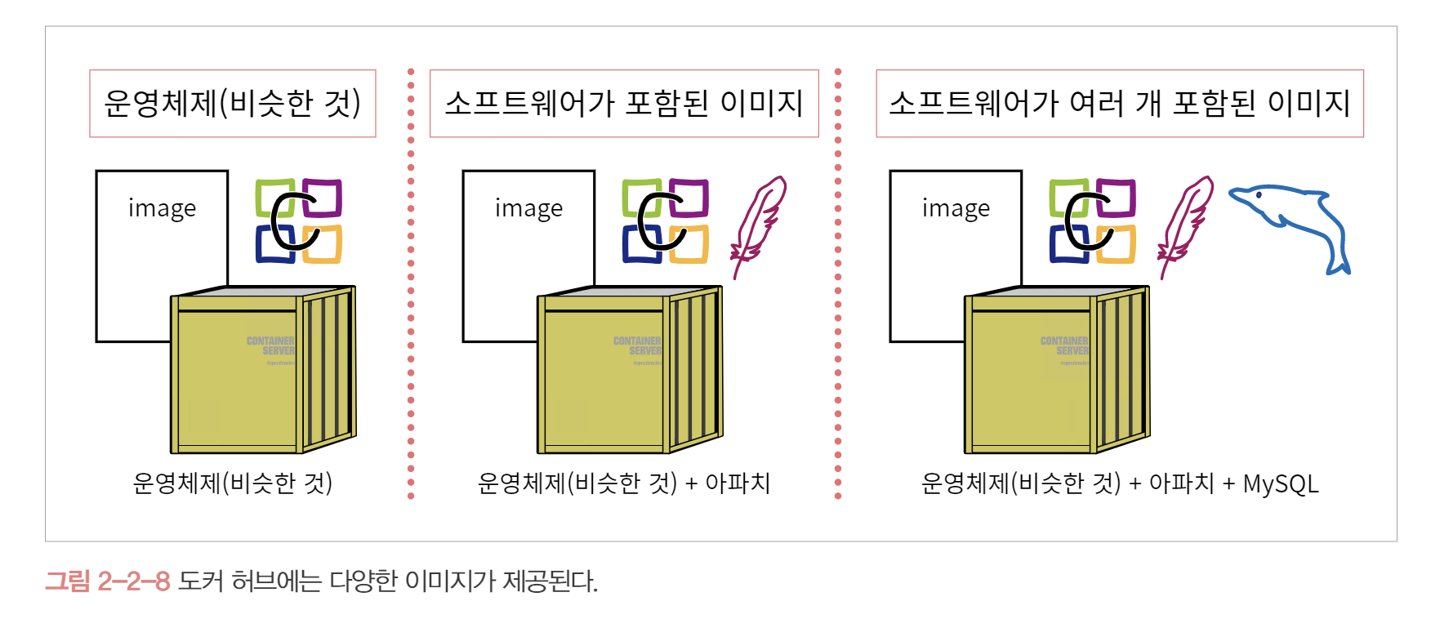
도커 허브에는 어떤 이미지가 공개돼 있을까?

Slide 16
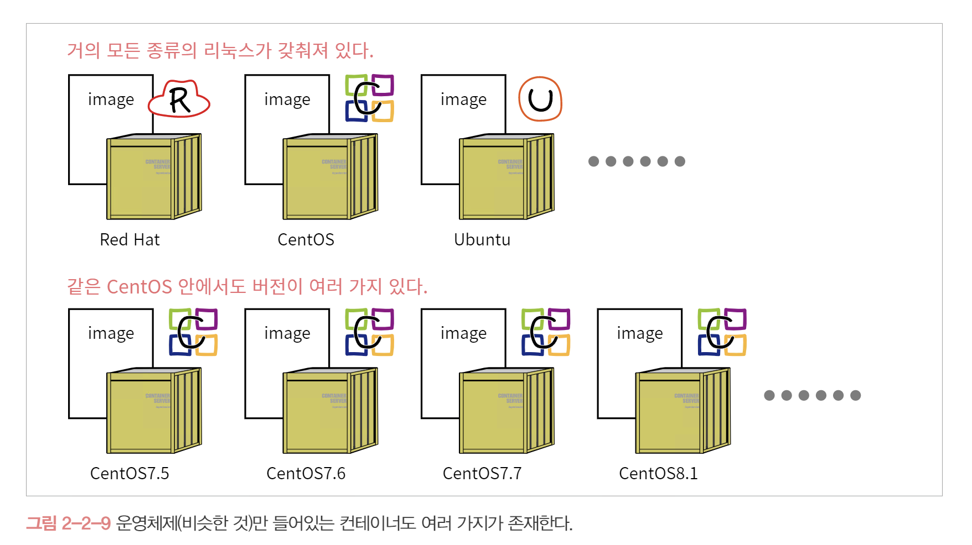
도커 허브에는 어떤 이미지가 공개돼 있을까?

Slide 17
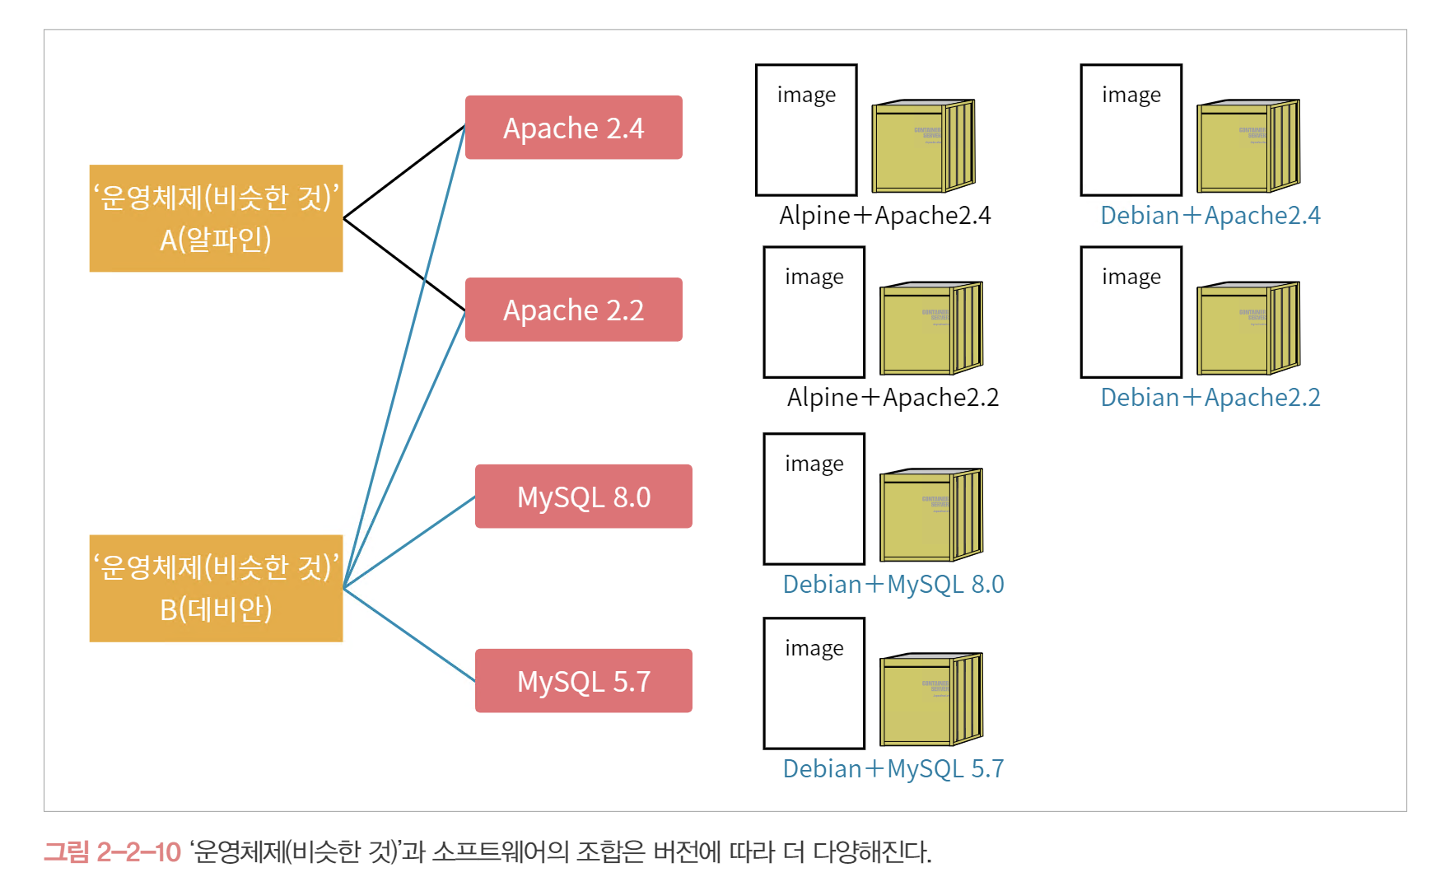
도커 허브에는 어떤 이미지가 공개돼 있을까?

Slide 18
안전한 컨테이너 이미지를 고르는 법
공식 이미지를 사용한다
공식 이미지는 도커에서 직접 배포하거나 해당 소프트웨어를 개발 및 관리하는 기업이나 조직에서 제공.
보안과 이미지 선택의 용이성.
단, 특정 운영체제 및 버전에 한정된 경우 주의 필요.
커스텀 이미지를 직접 만들어 사용한다
필요 요소만 담긴 커스텀 이미지 제작.
운영체제를 포함한 컨테이너 이미지 직접 제작은 추천하지 않음.
공식 이미지가 아니어도 안전한 이미지 존재.
검증된 출처의 이미지를 신중하게 선택.

Slide 19
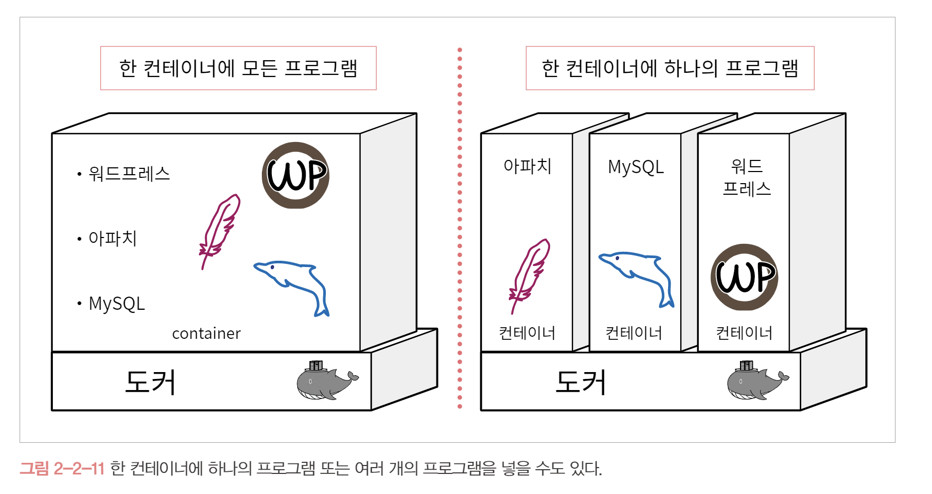
다양한 형태로 조합이 가능한 컨테이너

Slide 20
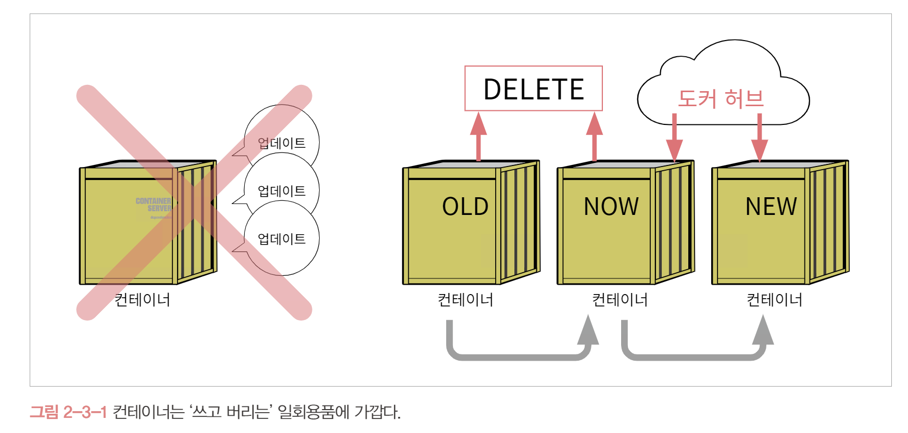
도커 컨테이너는 “쓰고 버리는” 일회용품

Slide 21
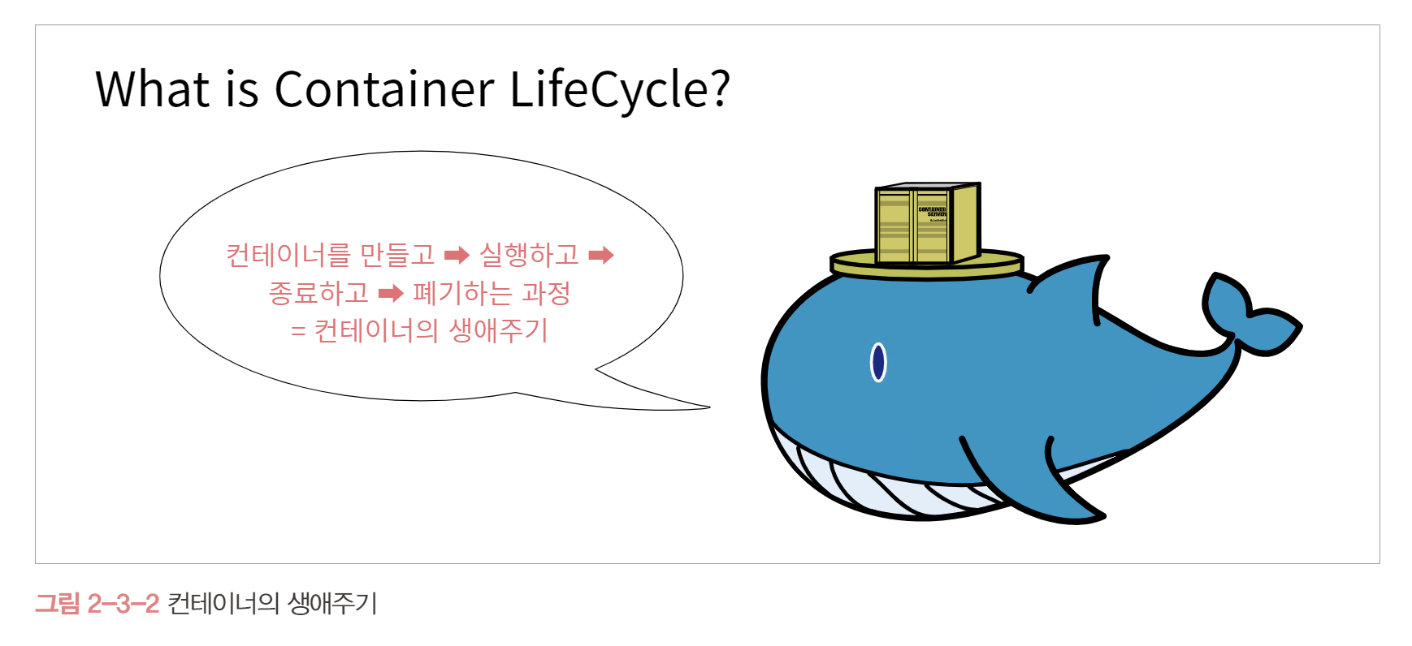
컨테이너의 생애주기

Slide 22
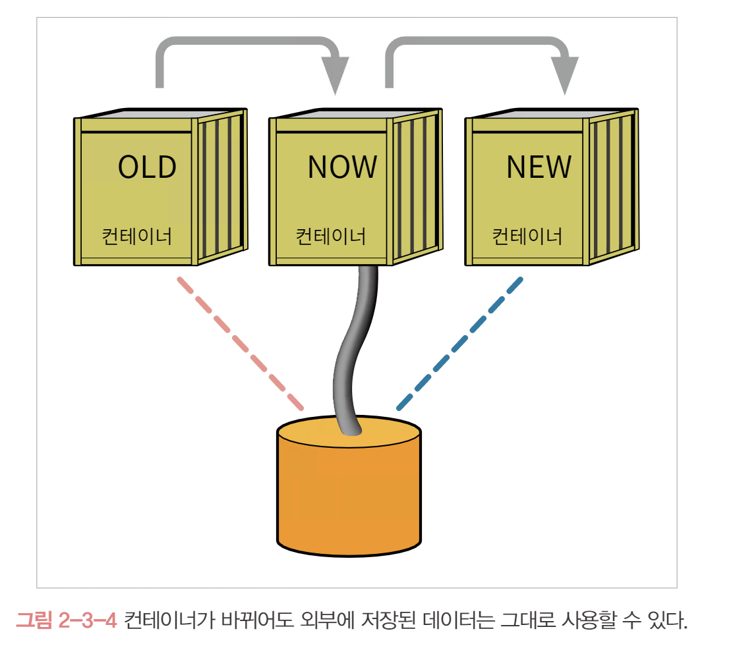
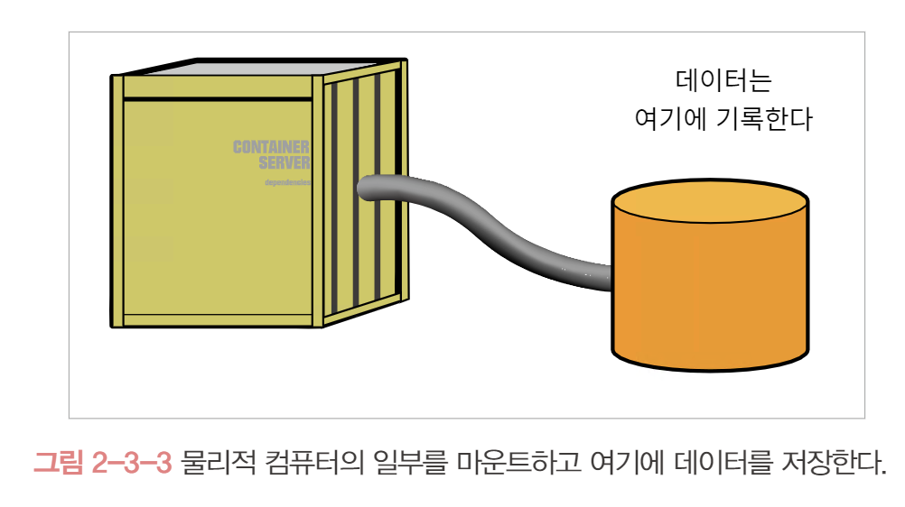
데이터 저장
도커가 설치뢴 물리적 서버(호스트)의 디스크를 마운트해 이 디스크에 데이터를 저장 한다.

Slide 23
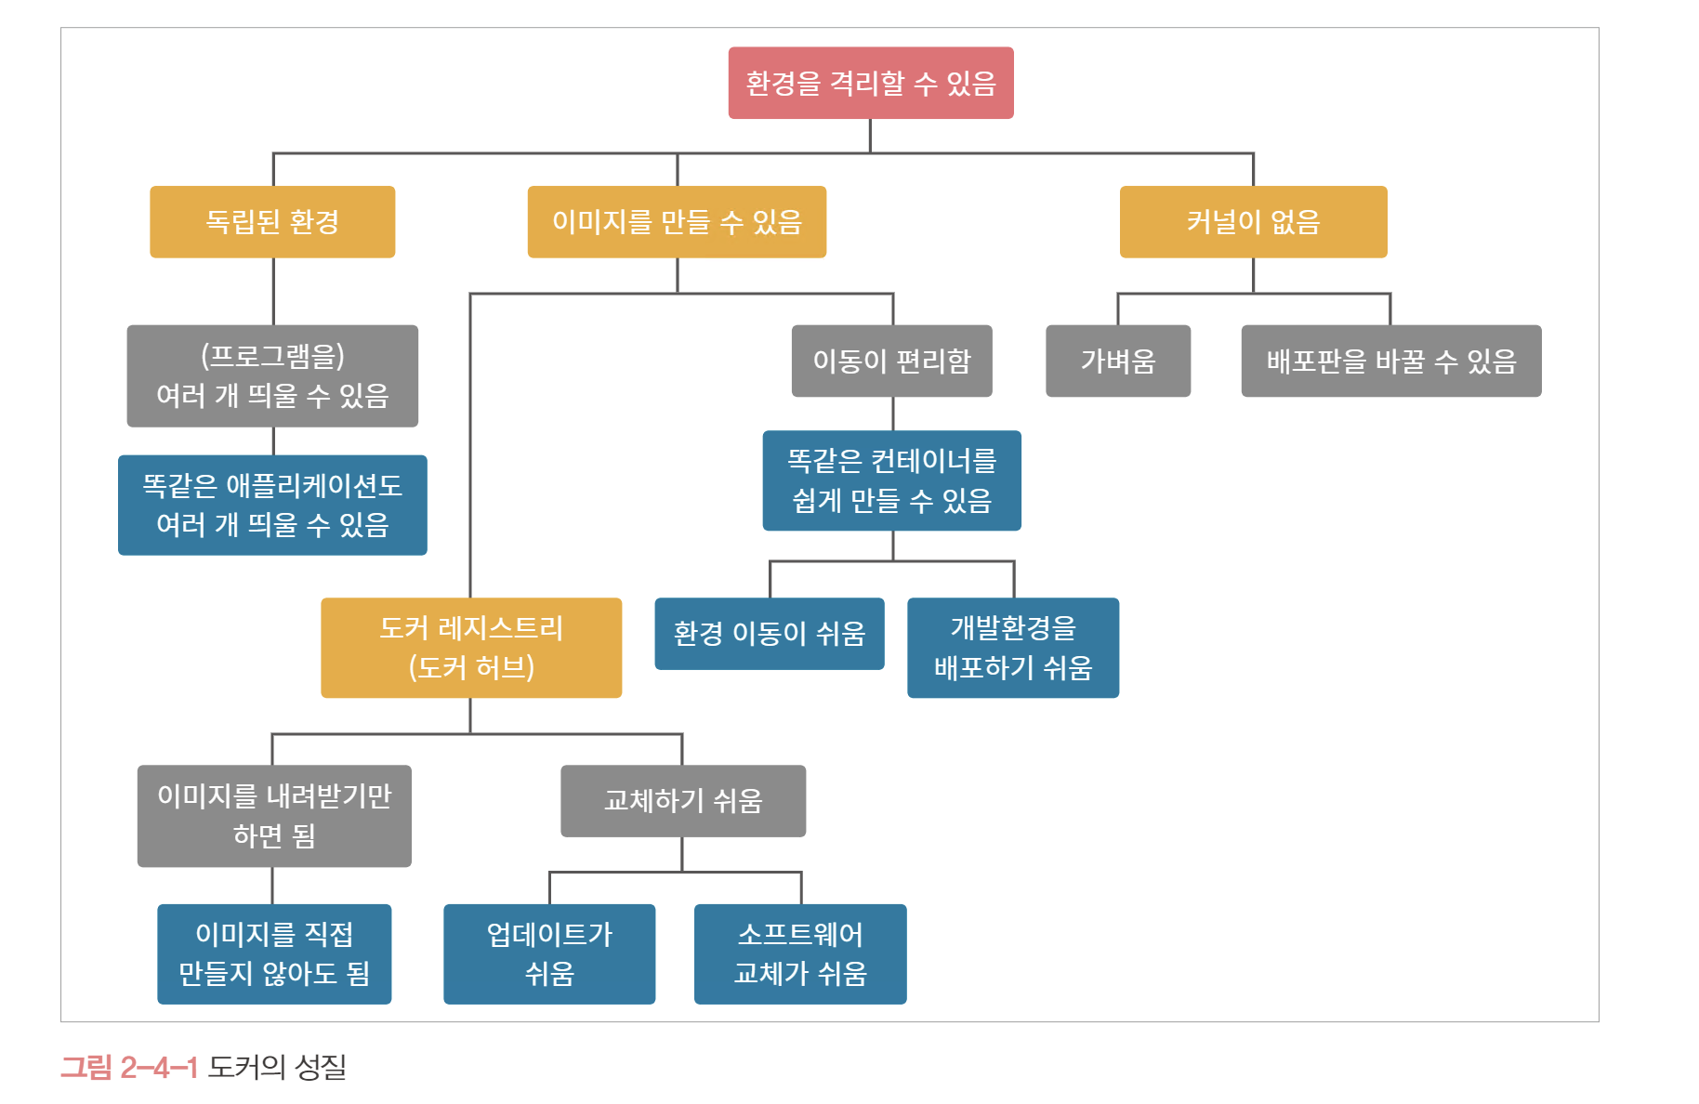
도커의 구조와 성질 및 그 장단점

Slide 24
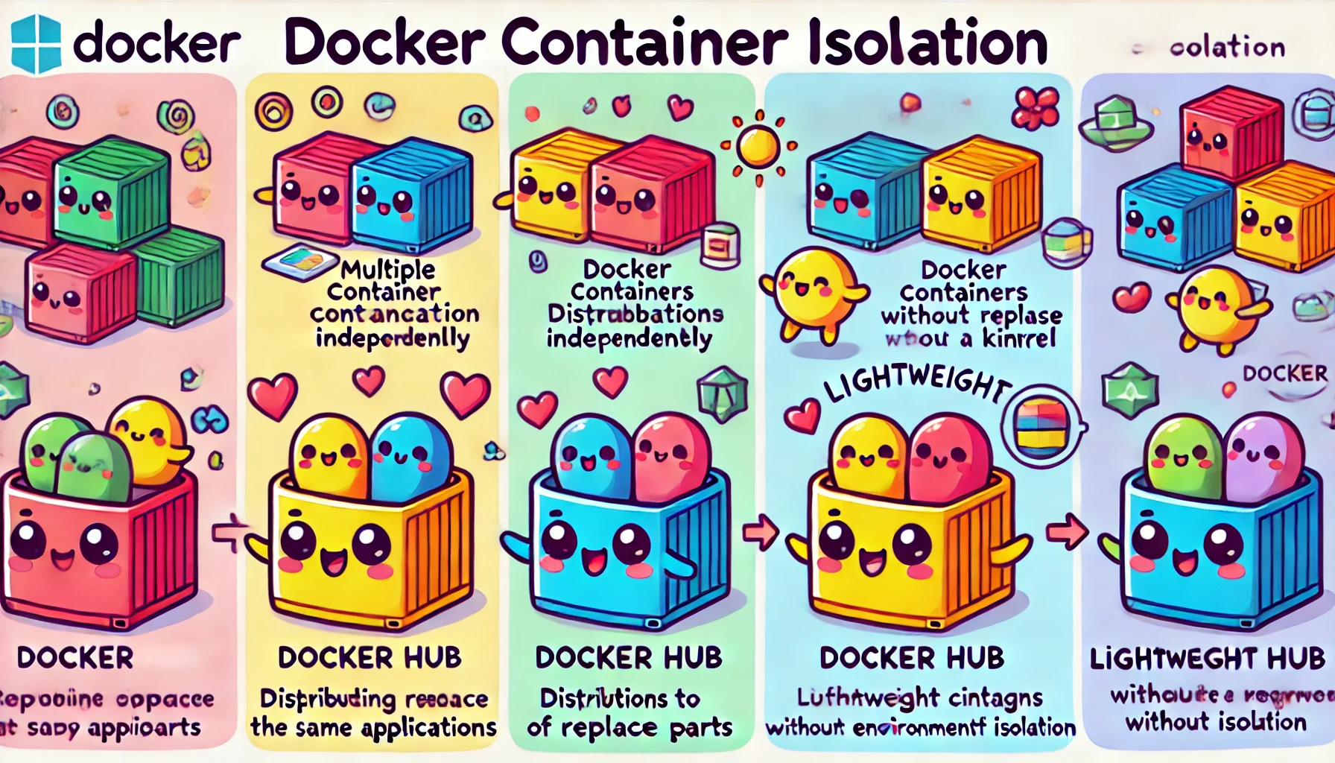
'환경을 격리할 수 있다'는 것이 핵심
1. 독립된 환경
여러 개의 컨테이너를 띄우고, 동일한 애플리케이션의 여러 개를 실행 가능.
일부 교체하거나 수정 가능.
2. 이미지를 만들 수 있다
도커 허브에서 이미지 배포 가능.
이미지를 내려받아 컨테이너 사용 가능.
이동성이 좋고, 환경 이중화나 개발환경 구축 용이.
3. 컨테이너에 '커널'을 포함시킬 필요가 없다
커널을 포함하지 않아 경량화.
배포판에 원하는 것 사용 가능.
격리 가능하다는 점에서 도커의 장점.

Slide 25
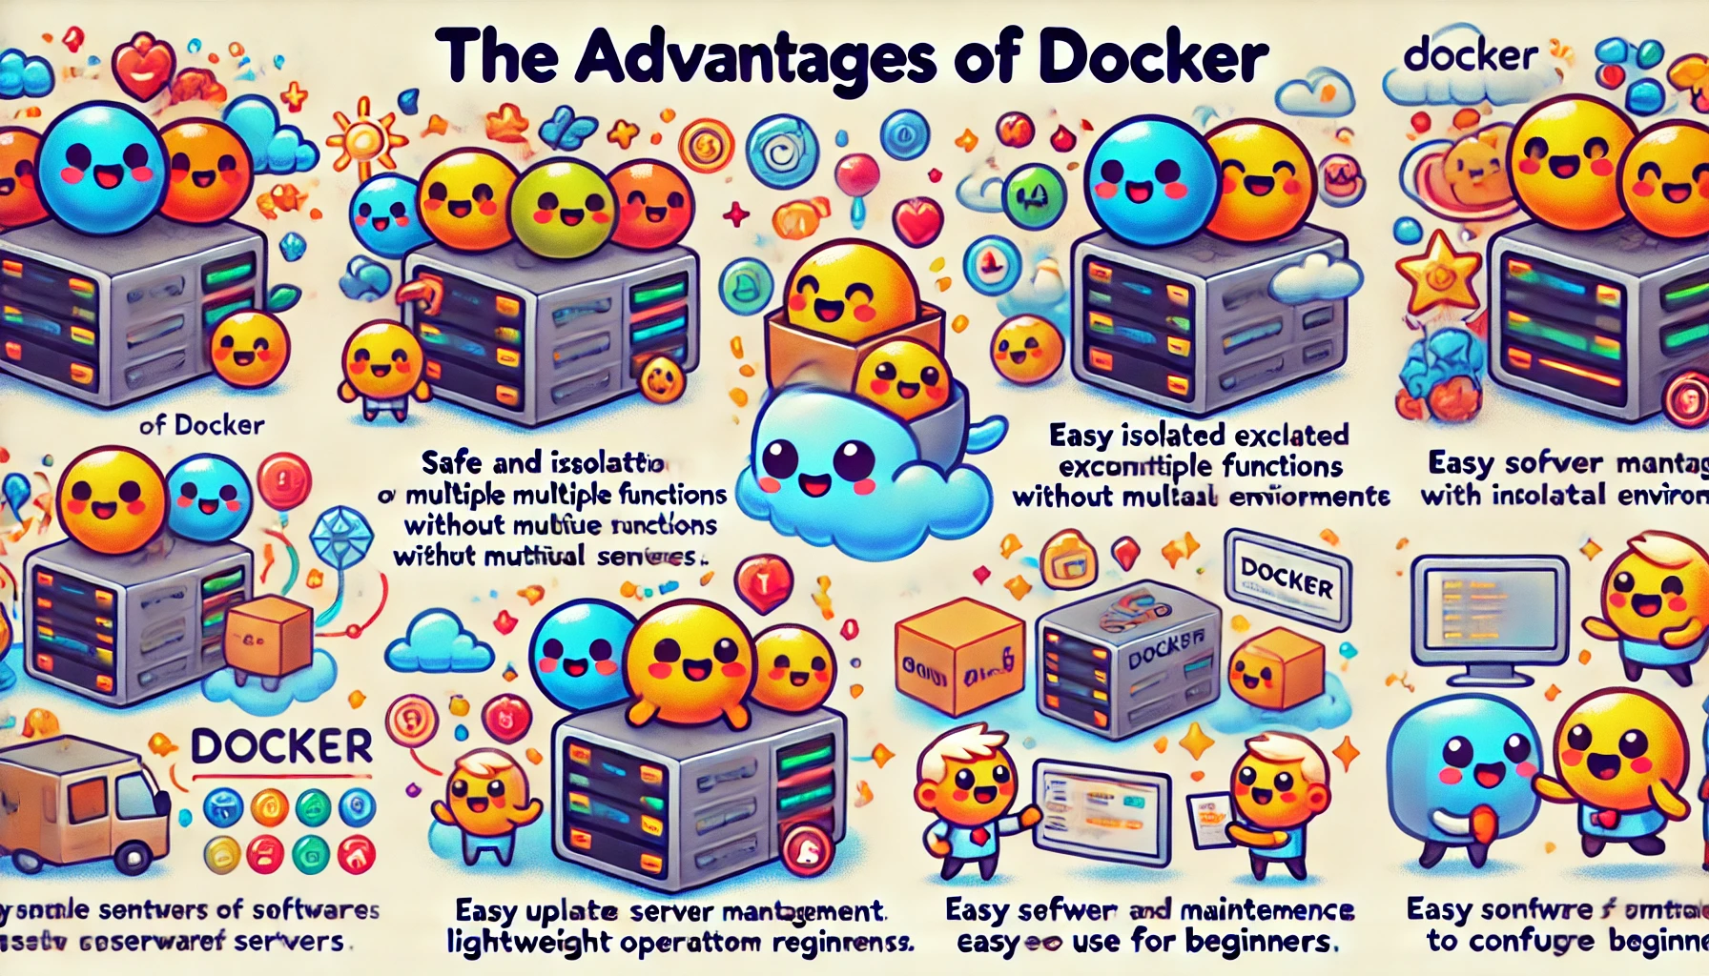
도커의 장점
1. 한 대의 물리 서버에 여러 대의 서버를 띄울 수 있다
여러 기능을 안전하게 독립된 상태로 실행 가능.
일반적인 서버와 달리, 격리된 환경에서 각 기능을 실행하여 상호 영향을 받지 않음.
커널을 포함하지 않아 경량화된 운영체제 의존.
2. 서버 관리가 용이하다
소프트웨어를 독립된 환경에서 격리, 다른 소프트웨어에 영향 없음.
업데이트와 유지 관리가 간편.
환경 이동과 서버 재생성 용이.
3. 서버 고수가 아니어도 다루기 쉽다
명령어로 간편하게 서버 구성이 가능.
초보자도 쉽게 사용 가능.

Slide 26
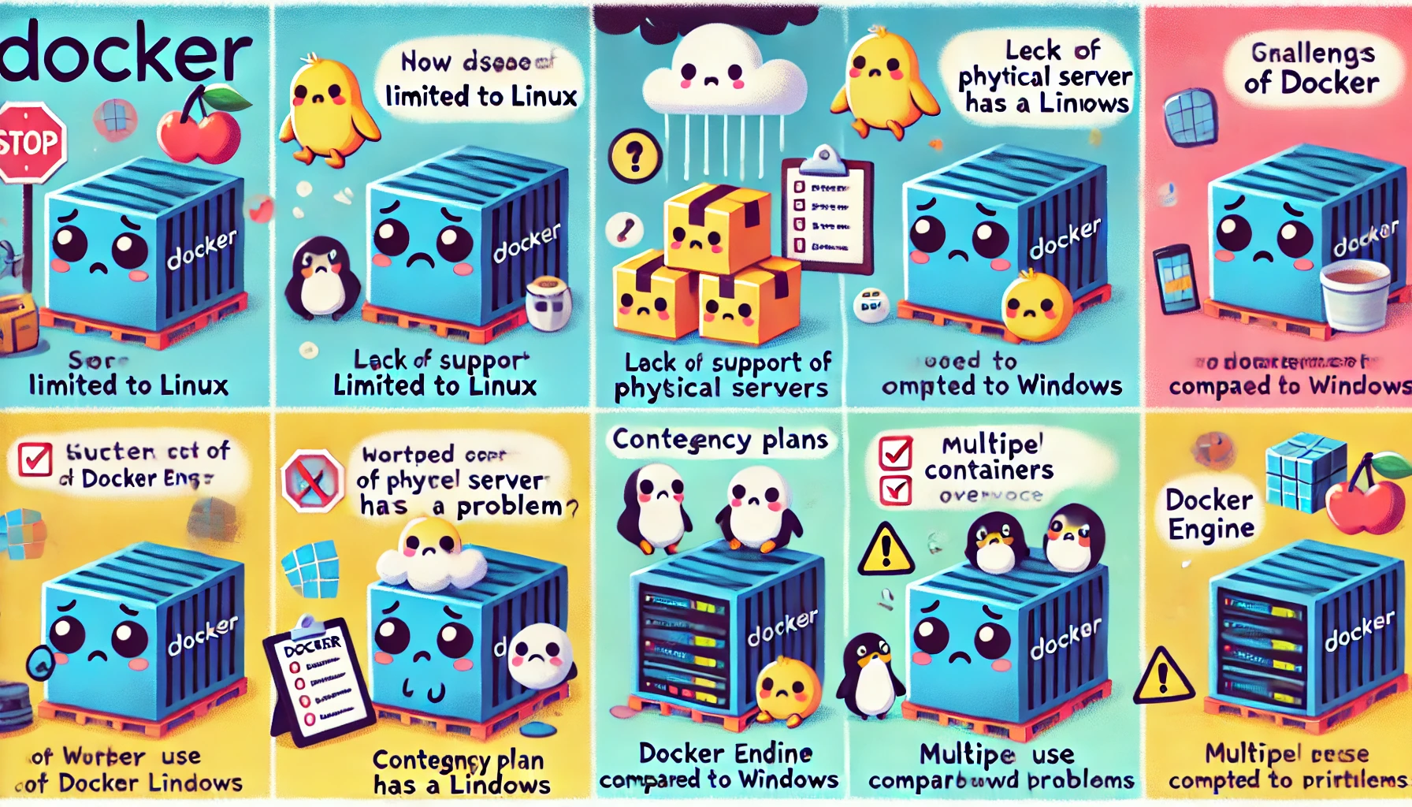
도커의 단점
1. 리눅스 운영체제에 제한
리눅스용 소프트웨어 외 지원 부족.
유닉스, 윈도우 서버 미지원.
2. 물리 서버의 영향
한 대의 서버에 문제 발생 시 모든 컨테이너에 영향.
가상화 기술과 비교 시 물리 서버 문제의 범위가 큼.
3. 물리 서버 이상 대비 필요
물리 서버 이상 시 확실한 대책 필요.
4. 장기 사용의 어려움
컨테이너를 여러 개 장기 사용 시 장점 미약.
도커 엔진 및 오버헤드 문제.

Slide 27
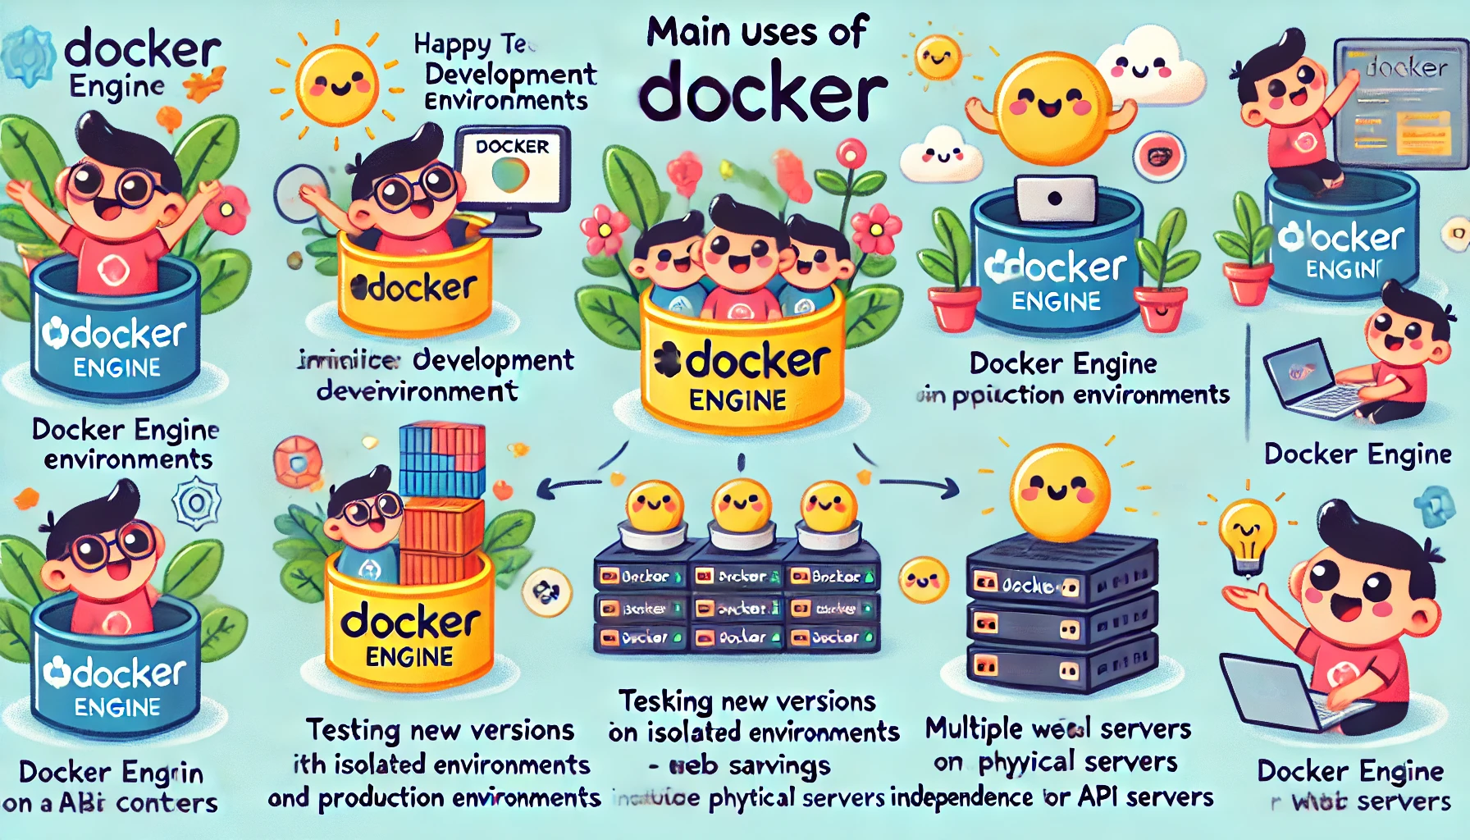
도커의 주 용도
1. 팀원 모두에게 동일한 개발환경 제공하기(=동일한 환경을 여러 개 만들기)
개발환경을 팀원 모두에게 동일하게 제공.
여러 프로젝트에 동시에 참여 시 편리.
개발환경과 운영환경의 차이가 사라짐.
2. 새로운 버전의 테스트(=격리된 환경을 이용)
운영체제나 라이브러리의 새로운 버전 테스트 가능.
도커 엔진의 구동 보장, 물리 서버와 상관없이 테스트.
3. 동일한 서버가 여러 대 필요한 경우(=컨테이너 밖과 독립된 성질을 이용)
물리 서버에 동일한 서버 여러 개 생성.
관리 간편, 비용 절약.
스케일링에 유리, 웹 서버나 API 서버로 활용 가능.

Slide 28
감사합니다.
Q&A

